Slide 1
Психологическая готовность детей к школе

Slide 2
Возрастные особенности детей
Сформирована достаточно высокая компетентность в различных видах деятельности;
Развито устойчивое положительное отношение к себе; уверенность в своих силах;
При организации игр используют договор, умеют учитывать интересы других, сдерживать эмоциональные порывы;
Сформировано умение следовать инструкции взрослого, придерживаться игровых правил;
Преобладание общественно значимых мотивов над личностными;
самооценка дошкольника достаточно адекватна, характерно ее завышение, чем занижение.

Slide 3
Компоненты готовности к школе
Мотивационная
Интеллектуальная
Личностная
Социально –психологическая
Эмоционально-волевая

Slide 4
Характеристика компонентов готовности к школе
Мотивационная готовность:
Мотивы, связанные
с потребностью в общении
Мотивы, связанные
с потребностью в
интеллектуальной активности

Slide 5
Интеллектуальная готовность
Наличие широкого кругозора и запаса знаний.
Сформированность начальных умений учебной деятельности.
Аналитическое мышление (способность постижения признаков и связей между явлениями, способность действовать по образцу).
Логическое запоминание.
Развитие мелкой моторики и сенсомоторной координации.
Умение выделять учебную задачу и переводить ее в самостоятельную цель деятельности.
Развитие фонематического слуха.

Slide 6
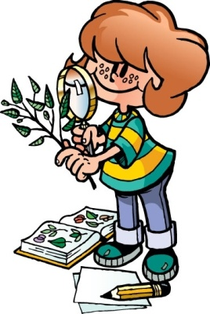
Личностная готовность
Принятие новой социальной позиции.
Позитивное отношение к школе, учителям, учебной деятельности.
Развитие желания ходить в школу.
Развитие познавательных критериев, любознательности.
Произвольное управление своим поведением.
Объективность самооценки.
Потеря «детскости», непосредственности.

Slide 7
Социально-психологическая готовность
Гибкое владение способами установления взаимоотношений.
Развитие потребности в общении.
Умение подчиняться правилам и нормам.
Умение действовать совместно,
согласовывать свои действия.

Slide 8
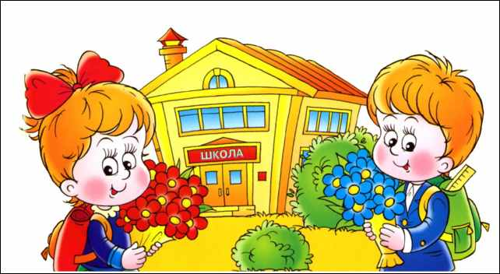
Эмоционально-волевая готовность
Развитие «эмоционального предвосхищения» (предчувствие и переживание отдаленных последствий своей деятельности).
Эмоциональная устойчивость.
Сформированность небоязни трудностей.
Умение ограничивать эмоциональные порывы.
Умение систематически выполнять задания.

Slide 9
Портрет неготовности к школе
Чрезмерная игривость
Импульсивность, бесконтрольность поведения
Трудность контактов с незнакомыми взрослыми или, наоборот, непонимание своего статуса
Неумение общаться со сверстниками

Slide 10
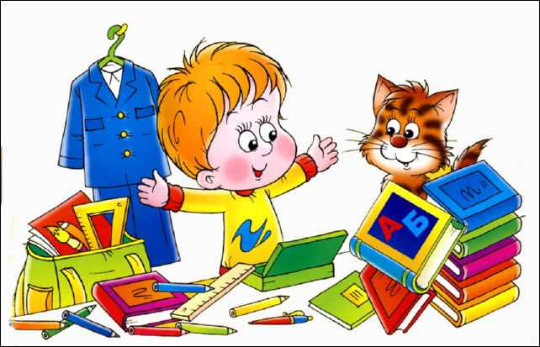
Неумение сосредоточиться на
занятии, трудность восприятия
словесной или иной инструкции
Низкий уровень знания об окружающем мире, неумение сделать обобщение, классифицировать, трудность выделения сходства, различия
Неумение манипулировать мелкими предметами, неумение выполнять графические задания
Задержка речевого развития

Slide 11
Дорогие родители!
Верьте в возможности своего ребенка, не сравнивайте его с другими детьми!
Дайте ребенку ощутить рост своих возможностей!
Сопереживайте и радуйтесь вместе, любите его таким, какой он есть.
Учитывайте его индивидуальные особенности. Обязательно подбадривайте застенчивого ребенка.
Не порождайте страх перед школой, неуверенность в своих силах.
Верьте, все успехи всегда постоянны, а неудачи временны.

